Slide 1
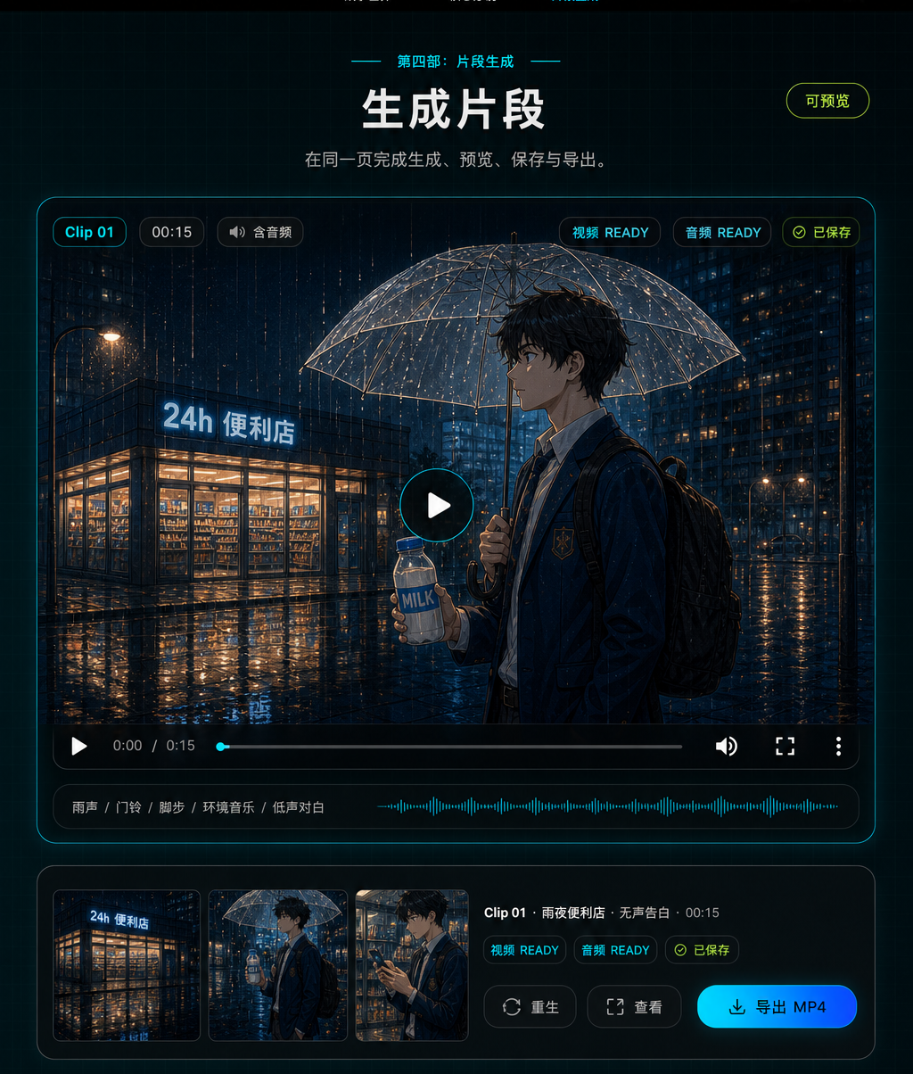
BP V0.2 / SEED
StoryCam
AI 私人小剧场
把私人念头
拍成可保存的小电影。
一个面向普通人的 AI story-to-video 消费产品：先确认故事世界，再生成核心分镜和真实片段。
私人输入
9 帧确认
MP4 保存
StoryCam BP draft. Product screenshots are local verified assets.
01

Slide 2
投资摘要
消费 AI 的下一轮机会：从通用能力，进入高情绪价值场景。
市场
用户
产品
信任
AI 使用已成规模，付费渗透仍低
普通人想表达，但不会导演
视频前确认故事、资产、分镜
私人素材走 server-side 边界
一句话
StoryCam = 普通人的 AI 私人小剧场，把模糊情绪导演成可确认、可保存、可复购的短视频作品。
Source framing: YC seed fundraising guide; Sequoia pitch structure; StoryCam product specs.
02

Slide 3
市场数据
三条曲线正在交汇：消费 AI、AI 视频、创作者经济。
1.7-1.8B
$788M
$212B
736M
全球消费 AI 用户
AI Video 2025
Creator Economy 2024
CapCut Mobile MAU
约 $12B 消费支出；付费渗透约 3%。
2033 预计 $3.44B；CAGR 20.3%。
预计 2032 达 $895B；CAGR 19.7%。
a16z 认为 AI 已成为创作工具核心能力。
StoryCam 的市场假设：不是预测“所有 AI 视频收入”，而是从高情绪、高保存意愿的个人故事视频化切入。
Sources: Menlo Ventures 2025; Grand View Research 2025; DataM Intelligence 2025; a16z 2026.
03

Slide 4
市场切入
AI 视频不是稀缺品，私人故事体验才是 wedge。
通用模型
生成能力强，但用户需要自己导演
视频工具
解决编辑效率，不解决“像我的故事”
内容平台
强调分发与流量，不适合私密输入
StoryCam
私人念头 → 故事世界 → 分镜 → 片段 → 保存
Source: StoryCam positioning docs; a16z 2026 consumer AI app landscape.
04

Slide 5
用户痛点
普通人想把情绪视频化，但被四件事卡住。
不会写
不会拍
不会调
不放心
不会把脑洞变成剧本
不懂镜头、节奏、分镜
不想写 prompt 和参数
私人照片/关系/回忆敏感
产品判断：小白用户不缺生成按钮，缺的是一个能把模糊情绪温柔导演成作品的过程。
Source: StoryCam product vision and target-user notes.
05

Slide 6
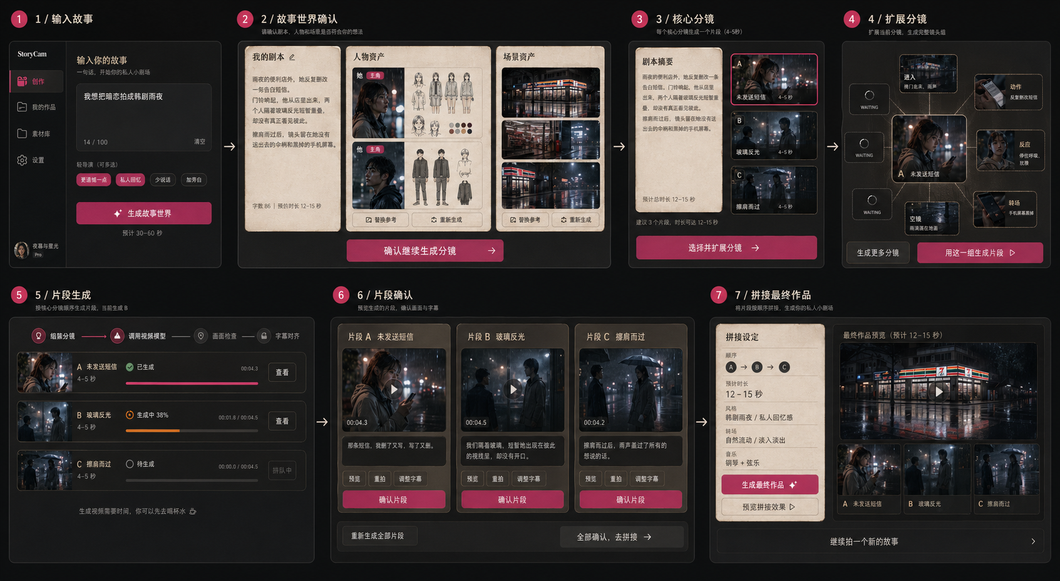
解决方案
视频生成前，先让用户确认“这就是我的故事”。
输入
故事
分镜
片段
保存
私人念头
剧本/人物/地点
9 帧核心组
真实 clip
final work / MP4
Source: verified StoryCam UI flow board.
06

Slide 7
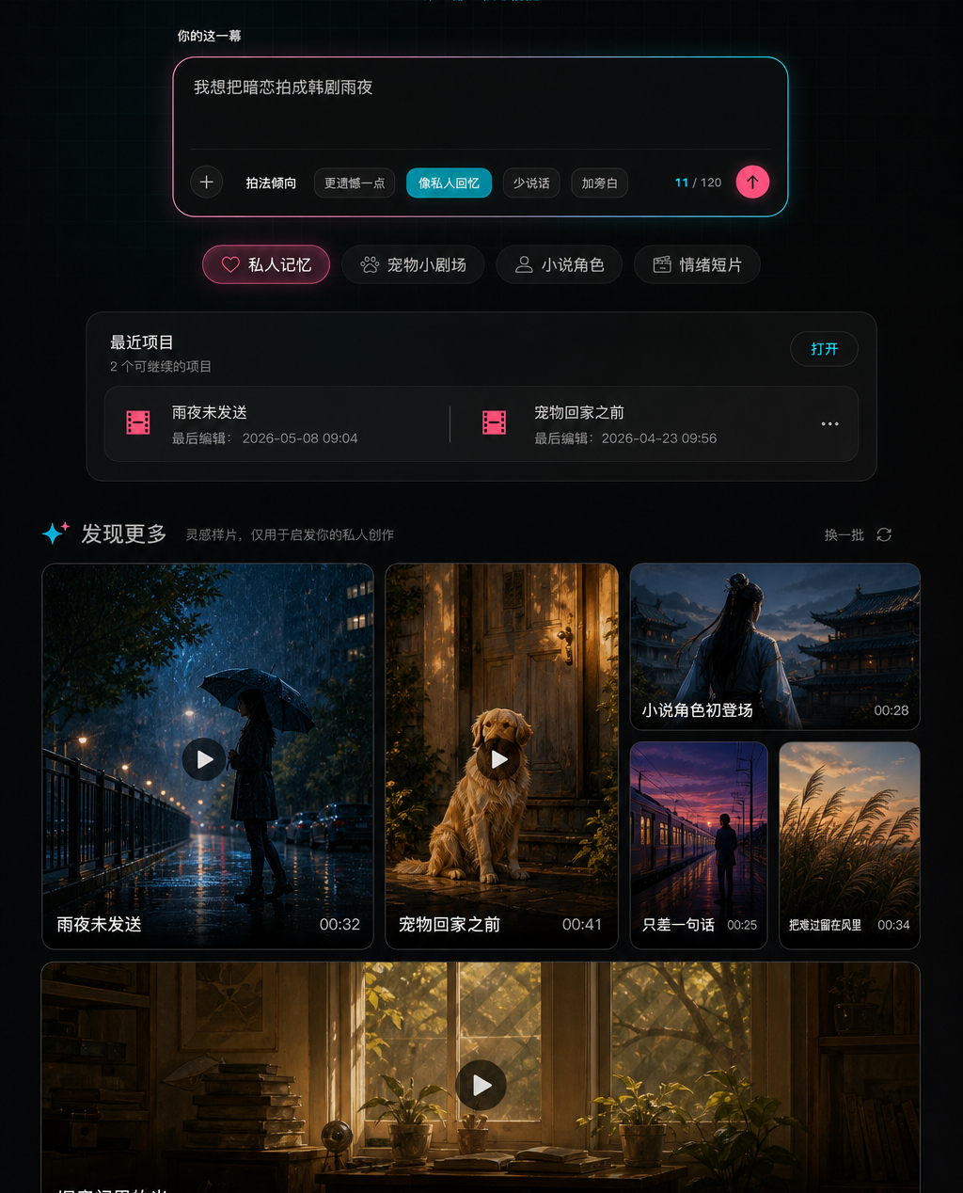
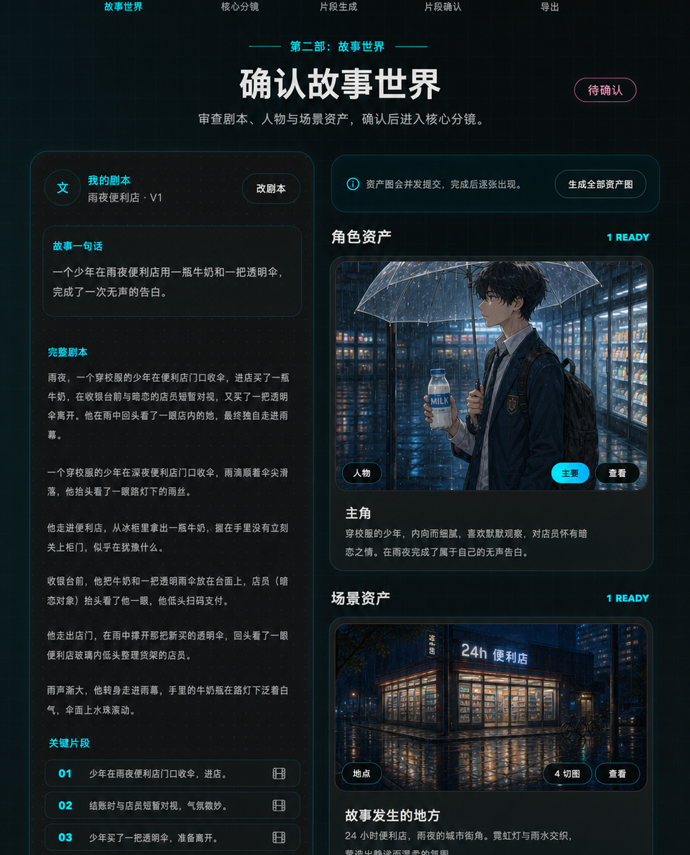
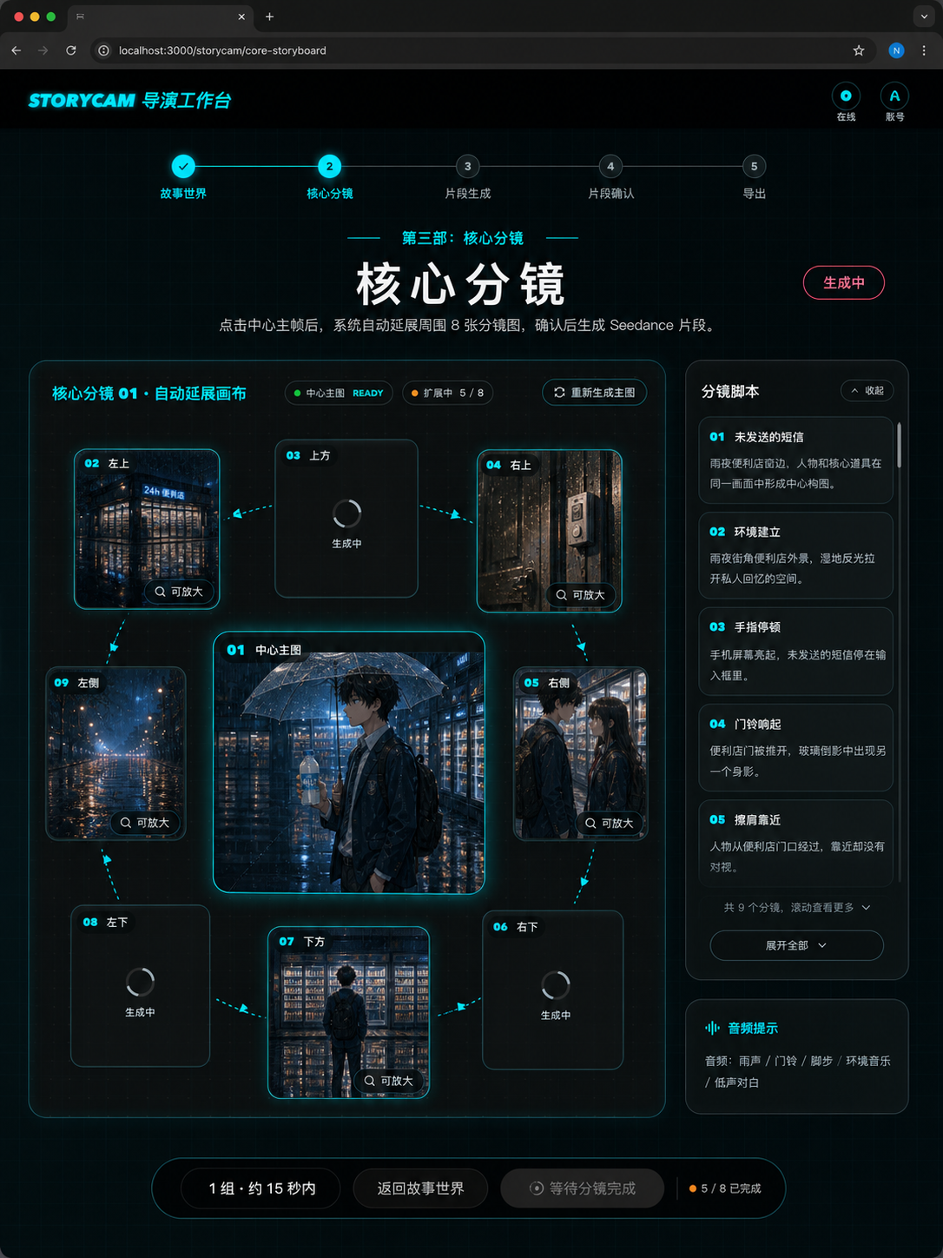
产品状态
MVP 已经呈现为电影工作台，而不是模板生成器。
输入故事
故事世界
核心分镜
生成片段
一句话开始
确认资产
9 帧工作台
预览/导出
Source: verified current StoryCam UI screenshots.
07

Slide 8
技术与信任
StoryCam 是 artifact graph，不是 prompt wrapper。
Input
World
Storyboard
Job
Final
私人念头
剧本/人物/场景
1 组 / 9 帧
异步视频任务
保存 / MP4
Server-side provider boundary
浏览器不直接调用模型；不暴露 raw prompt、provider payload、signed URL 或专业分镜表。
Sources: docs/ARCHITECTURE.md and docs/SECURITY.md.
08

Slide 9
商业模式
从低成本确认，到用户愿意保存的付费时刻。
免费/低价预览
付费导出
长期资产
模板包
故事世界
角色卡
关键画面
10-15s clip
HD / 无水印
MP4
角色保存
故事档案
连续小剧场
恋爱/宠物
旅行/纪念日
情绪短片
待补真实数据
定价、毛利、付费转化、复购与留存，需要由 beta 数据填入，不在 BP 中虚构。
Source: StoryCam monetization notes; DocSend business-model guidance.
09

Slide 10
GTM 与壁垒
从高情感模板切入，用故事资产记忆提升复购。
首批切入场景
可沉淀壁垒
暗恋 / 关系
TASTE
情绪模板与审美 taste
宠物故事
WORKFLOW
确认链路与低浪费工作流
小说角色
MEMORY
用户故事、角色、场景资产
旅行 VLOG
TRUST
私密默认与 provider 边界
Source: StoryCam product vision and MVP success metrics.
10

Slide 11
融资计划
本轮资金应买到：用户愿意反复把故事调得更像自己。
0-3 月
3-6 月
6-12 月
12-18 月
MVP 魔法
付费实验
留存循环
A 轮证据
真实 clip 成功率
felt-like-mine 反馈
HD / 去水印
credits / 模板包
角色保存
故事档案 / 复拍
留存 cohort
付费转化 / 成本
待补融资信息
金额、runway、团队、cap table、use-of-funds。
待补核心指标
确认率、clip 成功率、保存/导出、复拍、付费转化。
Sources: StoryCam MVP metrics; YC/DocSend seed fundraising guidance.
11

